Slide 1
居残授業
チーム：制作A
発表者：鎌野 林建一 市原（敬称略）

Slide 2
今回作ったゲーム
ホラーでフルボイスなRPG
ゲーム名：居残授業

Slide 3
制作経緯
制作者をプレイキャラにして、フルボイスのゲームを作ったら面白いものが作れると思ったから
舞台が学校で主役が自分たちなので、それらをフル活用しやすいホラーゲームを選びました。また、ホラーゲームならある程度短編ゲームとして作りやすいと思ったから

Slide 4
プレゼンテーションの流れ
SOUND
ILLUSTRATION
プログラムおよびソースコード
質疑応答

Slide 5
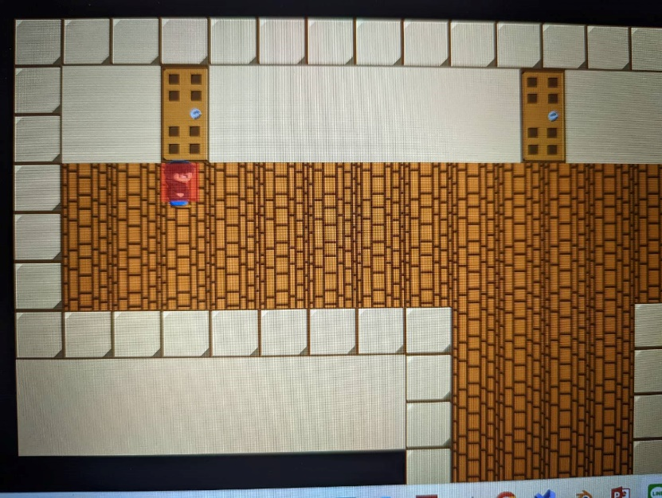
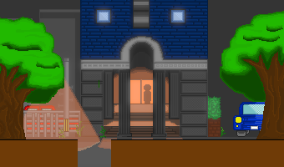

Sound BGM
音素材制作 市原 寛大
～こだわったところ～
このゲームの内容は裏世界からの脱出です。
表世界（入る前） 明るく、おちついた雰囲気を出
したところ。
タイトル 静かで、鳥の声がいつもより、聴こえるこ
とにより不気味さをあおっている。
作：鎌野
表世界BGM

Slide 6
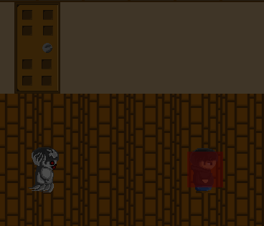
SOUND 追いかけられる
～こだわったところ～
敵に追いかけられるところのため、電話は出ないが、電話が多くかかってくることで焦らせてる。

Slide 7
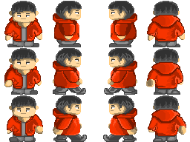
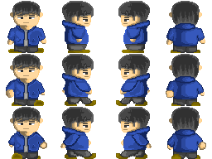
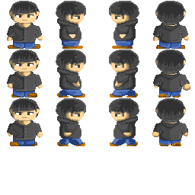
Illustration キャラクター
イラスト素材担当 鎌野 太雅
～こだわり 制作に力を入れた箇所～
膨大なキャラクターデータを１ドット細かく制作した。
主人公３人は制作者がモデルの為、それぞれの骨格や体格 髪型から表情までを丁寧に仕上げた。

Slide 8

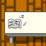
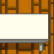

Illustration マップのオブジェクト
～マップ素材でのこだわったところ～
マップチップ化するので、上下左右繋げても違和感がないように描いた。
机や椅子、観葉植物なども情報量を増やす大切な要素なので、実際の植物や学校の机などの使用を参考に描きました。

Slide 9

プログラムおよびマップの配置
プログラムのこだわった点
フォルダごとにコードの種類をまとめたので、コードが多くても探しやすい。
また、できる限り軽量化を図ってコードをまとめたりした。

Slide 10
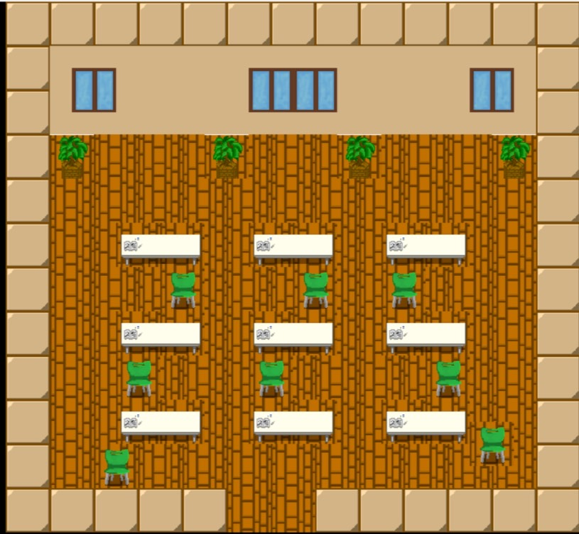
プログラムおよびマップの配置
マップの配置
極力、同じ構成にして統一感を図った。ただ、統一感を出すだけだと変化がなくて、
面白みが出ないため、小道具などの配置を変えたりすることによって、プレイヤーの好奇心を刺激するよう狙って作りまして。

Slide 11
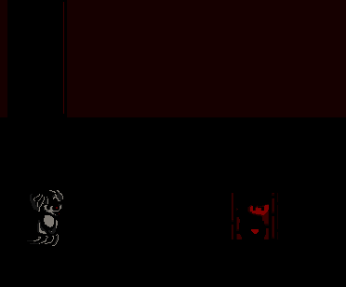

敵のAI
敵を最短距離で追いかけるAI作成中。
また、速度がプレイヤーと同じなため少しの操作ミスですぐに捕まる

Slide 12
質疑応答

Slide 13
締めのあいさつ

